Slide 1


Техникалық құралдар және ақпаратты қорғау әдістері
Ержан Асел Ануаркызы,Ph.D., қауымдастырылған профессор
Assel.yerzhan@satbayev.university

Slide 2

Ақпаратты қорғау аппараттық құралдары: HSM және TPM

Slide 3
Ақпараттық қауіпсіздіктің өзекті маңызы
Қазіргі цифрлық дәуірде ақпараттық қауіпсіздік кез келген ұйым мен мемлекет үшін стратегиялық маңызға ие болып отыр. Киберқауіпсіздік сарапшылары мен халықаралық ұйымдардың зерттеулері көрсеткендей, ақпараттық шабуылдардың күрделілігі мен саны жыл сайын өсуде.
35%
Шабуылдар өсімі
Kaspersky компаниясының 2025 жылғы деректері бойынша, ақпараттық шабуылдар саны бір жылда 35% өскен. Қазақстан Республикасы үшін де бұл мәселе өзекті болып табылады – ақпараттық қауіпсіздік ұлттық приоритетке айналды және мемлекеттік деңгейде қолдауға ие.
2025 жылы тіркелген
$4.5M
Орташа шығын
Бір инциденттен

Slide 4
Ақпаратты қорғау аппараттық құралдары дегеніміз не?
Аппараттық қауіпсіздік құралдары – бұл ақпаратты заңсыз қолжетімділіктен, бұрмалаудан, ұрлаудан және жоюдан қорғау үшін арнайы әзірленген физикалық жабдықтар мен құрылғылар. Программалық қорғаныстан айырмашылығы, аппараттық шешімдер жоғары деңгейдегі физикалық қауіпсіздік пен өнімділікті қамтамасыз етеді.
Аппараттық деңгей
Криптографиялық функциялар
Сертификаттау
Физикалық қорғаныс механизмдері арқылы шабуылдарға қарсы тұрақтылық
Халықаралық стандарттар мен сертификаттарға сәйкестік
Кілттерді қауіпсіз генерациялау, сақтау және басқару мүмкіндігі
HSM (Hardware Security Module) және TPM (Trusted Platform Module) – қазіргі заманғы ең сенімді және кеңінен қолданылатын аппараттық қорғаныс шешімдері болып табылады.

Slide 5
Ақпарат ағып кетуінің салдары
Ірі компаниялар мен мемлекеттік мекемелер үшін ақпараттық инциденттер миллиондаған доллар шығынға әкелуде. IBM Security компаниясының зерттеуі бойынша, орташа деректер ағып кету инцидентінің құны 4.5 миллион доллардан асады.
Қаржылық шығындардан басқа, ұйымдардың беделіне зиян келуі, клиенттердің сенімін жоғалту және құқықтық салдарлар да туындайды. Сондықтан аппараттық қорғаныс шешімдеріне инвестиция салу стратегиялық қажеттілік болып табылады.

Slide 6

Ақпаратты қорғаудың негізгі қағидалары
Ақпараттық қауіпсіздік жүйесі үш негізгі тірекке сүйенеді: қолжетімділік, тұтастық және құпиялылық. Бұл қағидалар CIA триадасы (Confidentiality, Integrity, Availability) ретінде белгілі және кез келген қауіпсіздік жүйесінің іргетасын құрайды.
Қауіпсіздік саясаты мен кепілдік жүйесі осы қағидаларды практикада іске асыруға мүмкіндік береді. Ұйым деңгейінде әзірленген саясаттар, регламенттер және технологиялық шешімдер кешенді қорғанысты қамтамасыз етеді.

Slide 7



Ақпараттық қауіпсіздіктің үш негізгі қағидасы
Тұтастық
Ақпараттың толықтығын, дұрыстығын және өзгермей сақталуын қамтамасыз ету, рұқсатсыз өзгерістерден қорғау
Қолжетімділік
Өзгерістерді бақылау
Рұқсат етілген пайдаланушылар үшін ақпарат пен ресурстарға кез келген уақытта дұрыс қол жеткізу мүмкіндігін қамтамасыз ету
Цифрлық қолтаңбалар
Хэш-функциялар
Жүйенің үздіксіз жұмысы
Құпиялылық
Резервтік көшірмелер
Ақпаратты рұқсатсыз қолжетімділіктен қорғау, тек уәкілетті пайдаланушыларға ғана қол жеткізуге рұқсат беру
Қалпына келтіру жоспары
Шифрлау механизмдері
Қолжетімді басқару
Аутентификация

Slide 8
Ақпаратты қорғау жүйесінің құрылымы
Кешенді ақпараттық қауіпсіздік жүйесі үш негізгі компоненттен тұрады: ұйымдастырушылық, программалық және аппараттық құралдар. Олардың әрқайсысы өз рөлін атқарады және тек кешенді қолданғанда ғана максималды тиімділікке жетуге болады.
Ұйымдастырушылық құралдар
Саясаттар, регламенттер, нұсқаулықтар, қызметкерлерді оқыту
Аппараттық құралдардың басты артықшылығы – физикалық деңгейде қауіпсіздікті қамтамасыз ету, жоғары өнімділік және программалық шабуылдарға төзімділік. Олар криптографиялық операцияларды жылдам орындайды және кілттерді қауіпсіз сақтайды.
Программалық құралдар
Антивирустар, брандмауэрлер, DLP жүйелері
Аппараттық құралдар
HSM, TPM, биометриялық сканерлер, токендер

Slide 9
Қорғаныстың эшелонды құрылымы
Заманауи ақпараттық жүйелерде қорғаныс бірнеше қабаттан тұрады. Аппараттық қабат – ең төменгі және сенімді деңгей, ол барлық жоғары қабаттар үшін негіз болады. Программалық қабат икемділік пен функционалдық мүмкіндіктерді қамтамасыз етеді. Ұйымдастырушылық қабат адами факторды басқарады және қауіпсіздік мәдениетін қалыптастырады.
Осы үш қабаттың үйлесімді жұмысы ғана толыққанды қорғанысты қамтамасыз ете алады. Аппараттық құралдар физикалық қауіпсіздік пен өнімділікті береді, ал программалық және ұйымдастырушылық шаралар икемділік пен бейімделуді қамтамасыз етеді.

Slide 10
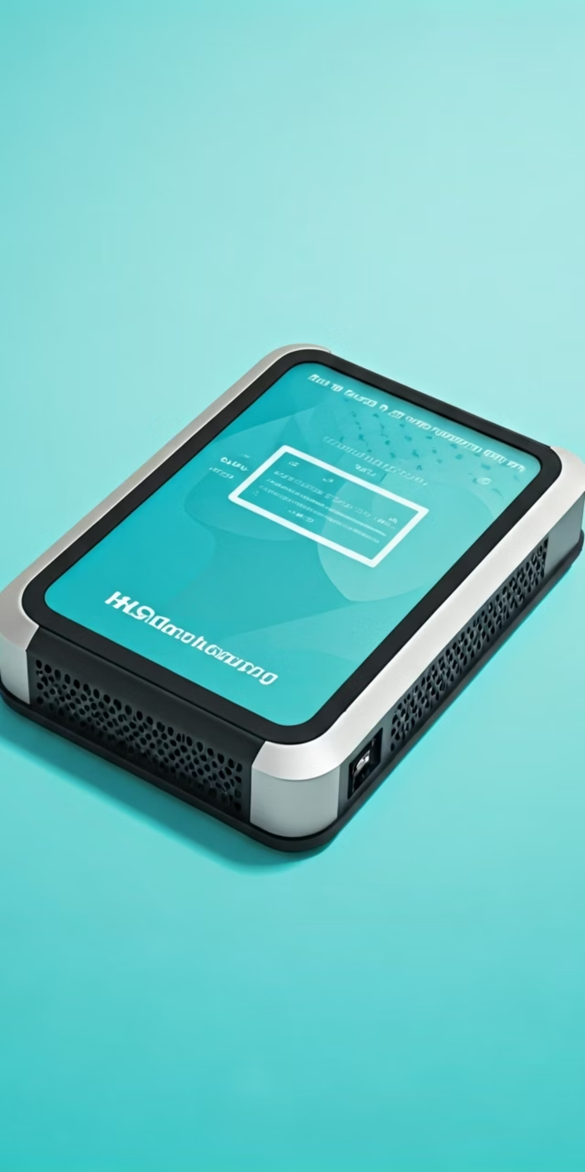
HSM (Hardware Security Module) дегеніміз не?
HSM (Hardware Security Module) – бұл криптографиялық кілттерді қауіпсіз генерациялау, сақтау және басқару үшін арнайы әзірленген аппараттық криптографиялық модуль. Ол физикалық қауіпсіздік механизмдерімен қорғалған және криптографиялық операцияларды орындауға оптимизацияланған.
HSM құрылғылары банктер, қаржы институттары, мемлекеттік мекемелер және ірі корпорацияларда қолданылады. Олар өте құнды криптографиялық активтерді қорғауға және жоғары деңгейдегі қауіпсіздікті қажет ететін операцияларды орындауға арналған.

Slide 11
HSM-нің негізгі функциялары
Кілттерді генерациялау
Қауіпсіз сақтау
Криптографиялық кілттерді қауіпсіз генерациялау, кездейсоқ сандар генераторын пайдалану арқылы жоғары сапалы кілттер жасау
Кілттерді физикалық қауіпсіздік механизмдерімен қорғалған ортада сақтау, экспорттауға жол бермеу
Кілттерді басқару
Шифрлау операциялары
Кілттердің өмірлік циклін басқару: жасау, белсендіру, архивтеу, жою процестерін автоматтандыру
Деректерді шифрлау және дешифрлау, симметриялық және асимметриялық алгоритмдерді қолдау
Цифрлық қолтаңба
Сертификаттарды қолдау
Құжаттарға және транзакцияларға электрондық цифрлық қолтаңба қою, аутентификация мен тұтастықты қамтамасыз ету
PKI инфрақұрылымын қолдау, сертификаттарды басқару және өңдеу функциялары

Slide 12
HSM-нің басты артықшылықтары
Аппараттық деңгейдегі қорғаныс
Жоғары өнімділік
Сертификатталған қауіпсіздік
Арнайы криптопроцессорлар
Физикалық шабуылдарға төзімділік
Параллельді операцияларды орындау
FIPS 140-2/140-3 сертификаттары
Тампердің (бұзудың) автоматты анықталуы
Common Criteria стандарттары
Мыңдаған транзакцияны секундына өңдеу
ЕАС сертификациясы
Логикалық шабуылдарға қарсы қорғаныс
Халықаралық қауіпсіздік талаптары
Минималды кешігу уақыты
Кілттерді экспорттаудың мүмкін еместігі
HSM құрылғылары ең жоғары деңгейдегі қауіпсіздікті қажет ететін салаларда қолданылады. Олар физикалық және логикалық шабуылдарға қарсы тұру үшін арнайы әзірленген және халықаралық стандарттарға сәйкес сертификатталған.

Slide 13

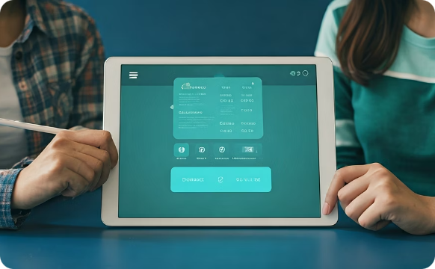


HSM қолдану салалары
Банктер мен қаржы институттары
Электрондық үкімет
ЭЦҚ инфрақұрылымы
Телекоммуникациялар
Мемлекеттік қызметтердің қауіпсіздігі, электрондық құжаттарға қол қою, азаматтардың деректерін қорғау
Сертификаттау орталықтары, электрондық цифрлық қолтаңбаларды басқару, PKI жүйелерін қолдау
Байланыс арналарын шифрлау, абоненттік деректерді қорғау, аутентификация жүйелері
Банктік транзакцияларды қорғау, төлем карталарын шығару, PIN-кодтарды басқару, банкаралық трансферттерді қауіпсіз өңдеу

Slide 14
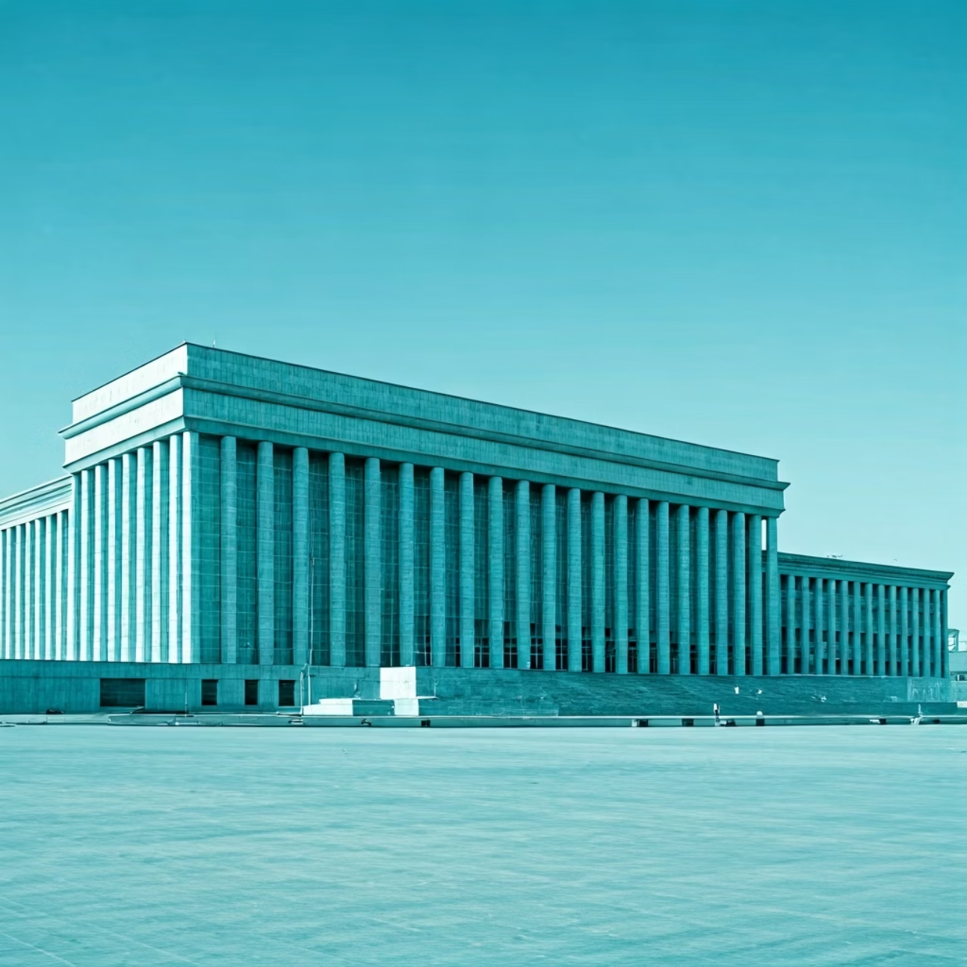

Қазақстандағы HSM қолдану тәжірибесі
«Ұлттық ақпараттық технологиялар» АҚ
Қазақстанда HSM технологиясының ең ірі қолданушысы – «Ұлттық ақпараттық технологиялар» АҚ (ҰАТ). Компания республикалық ЭЦҚ инфрақұрылымын басқарады және мемлекеттік органдар мен бизнес үшін электрондық цифрлық қолтаңба қызметтерін көрсетеді.
ҰАТ-тың HSM құрылғылары миллиондаған сертификаттарды басқаруға және күніне жүздеген мыңдаған ЭЦҚ операцияларын өңдеуге қабілетті. Бұл жүйелер мемлекеттік құпия ақпаратты қорғауда да маңызды рөл атқарады.
ҰАТ инфрақұрылымындағы HSM жүйелері FIPS 140-2 Level 3 сертификатына ие және ең жоғары деңгейдегі қауіпсіздікті қамтамасыз етеді.

Slide 15
HSM құрылғысының ішкі архитектурасы
HSM модулінің ішінде арнайы криптопроцессорлар, қорғалған жад және физикалық қауіпсіздік механизмдері орналасқан. Құрылғы корпусы тамперге қарсы қорғанышпен жабдықталған – кез келген физикалық араласу әрекетін анықтайды және автоматты түрде кілттерді жояды.
Криптографиялық операциялар арнайы процессорларда орындалады, бұл өте жоғары өнімділікті қамтамасыз етеді. Кілттер ешқашан құрылғыдан тыс шықпайды және барлық операциялар HSM ішінде орындалады.

Slide 16

TPM (Trusted Platform Module) дегеніміз не?
TPM (Trusted Platform Module) – бұл компьютердің аналық тақтасына тікелей интеграцияланған немесе дискретті микросхема ретінде орнатылған қауіпсіздік модулі. Ол платформа деңгейінде сенімділікті қамтамасыз етеді және құрылғының бүтіндігін растайды.
TPM технологиясы Trusted Computing Group (TCG) консорциумы әзірлеген және қазір көптеген лаптоптар мен десктоп компьютерлерде стандартты болып табылады. Windows 11 операциялық жүйесі TPM 2.0 болуын міндетті талап етеді.

Slide 17
TPM-нің негізгі функциялары мен мүмкіндіктері
01
02
03
Құпия кілттерді сақтау
Платформа күйін өлшеу (Attestation)
Қауіпсіз жүктеу (Secure Boot)
TPM чипінде криптографиялық кілттер мен сертификаттарды қауіпсіз сақтау, оларды программалық шабуылдардан қорғау
BIOS, жүктеуші және операциялық жүйенің бүтіндігін тексеру, бұзылмағандығын растау
Тек расталған программалық қамтамасыз етуді жүктеуге рұқсат беру, зиянды кодтардың іске қосылуын болдырмау
04
05
Құрылғы аутентификациясы
Деректерді шифрлау
Желіде құрылғының сәйкестігін растау, сенімді платформа екенін дәлелдеу
BitLocker және басқа шифрлау технологияларымен біріктіріліп жұмыс істеу

Slide 18
TPM технологиясының артықшылықтары
Құрылғы деңгейінде қауіпсіздік
Платформа сенімділігі
Аппараттық деңгейде енгізілген қорғаныс механизмдері программалық шабуылдарға төзімді. TPM чипі операциялық жүйеден тәуелсіз жұмыс істейді және зиянды программалар оған қол жеткізе алмайды.
Жүктеу процесінің әрбір кезеңін бақылау арқылы платформаның бұзылмағанын және сенімді екенін растау мүмкіндігі. Бұл rootkit және bootkit түріндегі зиянды программаларды анықтауға көмектеседі.
Кілттердің қауіпсіздігі
Бұзылуды анықтау
Криптографиялық кілттер TPM чипінен ешқашан шықпайды және программалық жолмен экспорттауға болмайды. Бұл фишинг және басқа да әлеуметтік инженерия әдістеріне қарсы қорғанысты күшейтеді.
Аппараттық немесе программалық деңгейде бұзылу әрекеттерін анықтау және тиісті шаралар қабылдау мүмкіндігі. TPM өзгерістерді тіркейді және ескертулер жібереді.

Slide 19
TPM қолдану салалары және сценарийлері
Корпоративтік лаптоптар
IoT құрылғылары
Қызметкерлердің жұмыс құрылғыларын қорғау, деректердің ағып кетуін болдырмау
Заттар интернеті құрылғыларында аутентификация және деректерді қорғау
Жұмыс станциялары
Қашықтан жұмыс
Өндіріс ортасында құпия деректерді өңдейтін стационарлық компьютерлерді қорғау
Үйден жұмыс істейтін қызметкерлердің құрылғыларының қауіпсіздігін қамтамасыз ету
Серверлер
Сенімді желілер
Сервер инфрақұрылымының сенімділігін қамтамасыз ету, қауіпсіз жүктеу
Корпоративтік желіге қосылатын құрылғылардың сенімділігін тексеру
TPM технологиясы ерекше лицензиялау немесе қосымша шығындарды қажет етпейді, өйткені ол көптеген заманауи құрылғыларда қазірдің өзінде орнатылған.

Slide 20
HSM және TPM: негізгі айырмашылықтар
HSM
Серверлер мен дата-орталықтарда қолданылады
Жоғары өнімділікті қамтамасыз етеді
Өте жоғары құны (мыңдаған доллар)
Орталықтандырылған кілттерді басқару
FIPS 140-2/3 Level 3-4 сертификаттары
Көп пайдаланушылық режим
TPM
Жеке компьютерлер мен ноутбуктарда
Платформа деңгейінде қауіпсіздік
Төмен құн (құрылғыға енгізілген)
Жергілікті кілттерді сақтау
TCG стандарттары (TPM 2.0)
Бір құрылғыға арналған
HSM және TPM бір-бірін толықтырады: HSM орталық инфрақұрылымда қолданылса, TPM соңғы пайдаланушы құрылғыларын қорғайды. Кешенді қауіпсіздік стратегиясында екеуі де маңызды рөл атқарады.

Slide 21
Аппараттық қауіпсіздік құралдарының салыстырмалы сипаттамасы
HSM құрылғылары – бұл корпоративтік деңгейдегі шешім, ол жоғары жүктемелерді көтеруге және миллиондаған транзакцияларды өңдеуге арналған. Олар банктер, ірі корпорациялар және мемлекеттік мекемелер үшін өте маңызды.
TPM модульдері массалық нарыққа арналған және кез келген заманауи компьютерде болуы мүмкін. Олар жеке пайдаланушылар мен шағын-орта бизнес үшін қолжетімді қауіпсіздік шешімі болып табылады.

Slide 22

Аппараттық қорғаныстың заманауи трендтері
Ақпараттық қауіпсіздік саласы тез дамып келеді және аппараттық қорғаныс технологиялары да жаңа трендтерге бейімделуде. Қазіргі кезеңде бірнеше маңызды бағыттар байқалады: бұлттық технологиялармен интеграция, виртуализация, жасанды интеллектті қолдану және кванттық криптографияға дайындық.
Бұл трендтер аппараттық қауіпсіздік шешімдерінің қолжетімділігін арттырады, олардың икемділігін жоғарылатады және жаңа қауіптерге жауап беру қабілетін күшейтеді.

Slide 23



Бұлттық HSM және виртуализация
Дәстүрлі HSM құрылғылары физикалық жабдық ретінде дата-орталықтарда орналасады. Бірақ бұлттық технологиялардың дамуымен Cloud HSM немесе HSM-as-a-Service шешімдері пайда болды. Олар қауіпсіздіктің сол деңгейін сақтай отырып, икемділік пен масштабталуды қамтамасыз етеді.
Amazon AWS CloudHSM, Azure Dedicated HSM және Google Cloud HSM сияқты қызметтер компанияларға қымбат жабдықты сатып алмай-ақ HSM мүмкіндіктерін пайдалануға мүмкіндік береді.
67%
Бұлттық HSM өсімі
2024-2025 жж. арасы
40%
Құн үнемдеу
CAPEX vs OPEX моделі
Бұлттық HSM шешімдері физикалық HSM сияқты FIPS 140-2 сертификаттарына ие және сол деңгейде қауіпсіздікті қамтамасыз етеді.

Slide 24



Жасанды интеллект пен машиналық оқыту
Қауіптерді болжау
Аномалияларды табу
Автоматты жауап
ЖИ алгоритмдері үлгілерді талдап, әлеуетті қауіптерді алдын ала анықтай алады
Қалыпты емес әрекеттерді автоматты түрде табу және ескерту жіберу
Қауіптерге нақты уақытта жауап беру, адам араласуынсыз шабуылдарды тоқтату
Жасанды интеллект аппараттық қауіпсіздік жүйелерін интеллектуалды етеді. SIEM жүйелерімен интеграция арқылы HSM мен TPM логтары талданады және қауіптер уақытында анықталады. Машиналық оқыту модельдері жаңа шабуыл әдістерін үйреніп, бейімделе алады.

Slide 25
Қазақстандағы ақпараттық қауіпсіздік инфрақұрылымы
АҚҰҮО – Ұлттық үйлестіру орталығы
Мемлекеттік техникалық қызмет
Ақпараттық қауіпсіздіктің ұлттық үйлестіру орталығы (АҚҰҮО) Қазақстан Республикасының киберқауіпсіздік саласындағы басты органы болып табылады. Орталық ақпараттық қауіптерді мониторингілейді, инциденттерге жауап береді және ұлттық деңгейде үйлестіруді жүзеге асырады.
Мемлекеттік техникалық қызмет (МТҚ) құпия ақпаратты қорғау және арнайы техникалық шараларды жүзеге асыру жөнінде жұмыс жүргізеді. МТҚ аппараттық қауіпсіздік құралдарын сертификаттау мен бақылауда маңызды рөл атқарады.
Бұл екі орган Қазақстанның ақпараттық қауіпсіздік экожүйесінің тіректері болып табылады және аппараттық қорғаныс технологияларының дамуына үлес қосады.

Slide 26
Ұлттық қауіпсіздік экожүйесі
Қазақстанда ақпараттық қауіпсіздік инфрақұрылымы бірнеше деңгейлерден тұрады: ұлттық мониторинг орталығы, салалық SOC-тар (Security Operations Center), корпоративтік қауіпсіздік жүйелері және соңғы пайдаланушы құрылғылары. HSM мен TPM осы экожүйенің маңызды компоненттері болып табылады.
Мемлекет цифрлық инфрақұрылымды дамытуға және ақпараттық қауіпсіздікті нығайтуға үлкен назар аударады. «Цифрлық Қазақстан» бағдарламасы аясында қауіпсіздік технологияларын енгізу мен кадрлар даярлау жүргізілуде.

Slide 27

Аппараттық қорғанысты енгізу тәжірибесі
Теориялық білімнен практикаға көшу үшін нақты енгізу тәжірибесін қарастыру маңызды. Бұл бөлімде біз ірі ұйымдардың HSM мен TPM технологияларын қалай пайдаланатынын, қандай қиындықтарға тап болатынын және қандай шешімдер табатынын талқылаймыз.
Аппараттық қауіпсіздік құралдарын енгізу – бұл тек техникалық емес, сонымен қатар ұйымдастырушылық процесс. Ол жоғарғы басшылықтың қолдауын, бюджет бөлуді, қызметкерлерді оқытуды және регламенттерді әзірлеуді қажет етеді.

Slide 28
Мемлекеттік сектордағы TPM пайдалану
Қазақстан Республикасының бірнеше министрліктері мен ведомстволары өз қызметкерлерінің жұмыс құрылғыларына TPM технологиясын міндетті түрде енгізуді бастады. Бұл шара мемлекеттік құпия ақпаратты қорғау және киберқауіпсіздікті нығайту мақсатында жүзеге асырылды.
1
2022 ж. 1-тоқсан
Талаптарды әзірлеу және регламенттерді бекіту
2
2022 ж. 2-3 тоқсан
TPM-мен жабдықталған құрылғыларды сатып алу
3
2022 ж. 4-тоқсан
Пилоттық енгізу және тестілеу
4
2023 ж. 1-жарты жыл
Қызметкерлерді оқыту және толық енгізу
5
2023 ж. 2-жарты жыл
Мониторинг және оптимизация
Нәтижесінде барлық құпия деректермен жұмыс істейтін құрылғылар BitLocker шифрлауымен және TPM растауымен қорғалды. Бұл ұрланған немесе жоғалған құрылғылардан деректер ағып кетуін болдырмады.

Slide 29
Енгізу кезіндегі қиындықтар мен шешімдер
Қиындық: Жоғары құн
Қиындық: Интеграция күрделілігі
Қиындық: Білікті кадрлар жетіспеушілігі
HSM құрылғылары өте қымбат (10-100 мың доллар)
Ескі жүйелермен үйлесімділік мәселелері
HSM/TPM бойынша мамандардың тапшылығы
Шешім: Кезеңдік енгізу
Сыни маңызды жүйелерден бастап біртіндеп кеңейту, ROI есептеу
Шешім: Кәсіби қолдау
Шешім: Оқыту бағдарламалары
Өндірушілер мен интеграторлардың қолдау қызметін пайдалану
Қызметкерлерді сертификаттау және үздіксіз оқыту

Slide 30
Инциденттер мен сабақтар
2023 жылы бір қазақстандық компанияда ірі ақпараттық инцидент болды: зиянды программа корпоративтік желіге енді. Бірақ HSM арқылы қорғалған құпия кілттер мен сертификаттар қауіпсіз қалды.
Бұл оқиға аппараттық қорғаныстың маңыздылығын тағы бір рет дәлелдеді. Программалық қорғаныс бұзылса да, аппараттық деңгей сенімді қалқан болып қала алады.
«Егер HSM болмаса, біз барлық криптографиялық кілттерімізді жоғалтып, бизнесіміз тоқтап қалар еді. Аппараттық қорғаныс – бұл инвестиция емес, міндеттілік» – компания IT директоры

Slide 31

Болашаққа көзқарас
Аппараттық қауіпсіздік технологиялары тоқтап қалмайды – олар үнемі дамып, жаңа қауіптерге бейімделуде. Келесі онжылдықта бірнеше маңызды трендтер күтіліп отыр: кванттық криптографияға көшу, биометриялық аутентификацияның кеңеюі, Zero Trust архитектурасының енгізілуі және Edge Computing қауіпсіздігі.
Қазақстан да осы трендтерге бейімделуде. Ұлттық инновациялық жобалар аясында болашақ технологияларға дайындық жүргізілуде.

Slide 32

Кванттық криптография және Post-Quantum қауіпсіздік
Кванттық компьютерлер дамуы қазіргі криптографиялық алгоритмдерге қауіп төндіруде. RSA, ECC сияқты алгоритмдер кванттық компьютерлерге осал болуы мүмкін. Сондықтан Post-Quantum криптография алгоритмдерін әзірлеу және енгізу өзекті міндет.
Қазіргі кезең
Дәстүрлі криптография (RSA, ECC)
HSM өндірушілері қазірдің өзінде кванттық-қауіпсіз алгоритмдерді қолдау функцияларын енгізуде. NIST ұйымы Post-Quantum стандарттарын бекіту процесінде.
Көшу кезеңі
Гибридті шешімдер (классикалық + PQ)
Болашақ
Толық Post-Quantum криптография

Slide 33
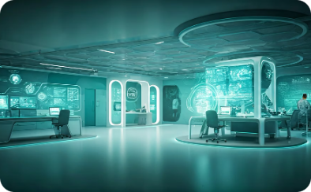


Қазақстандағы инновациялық жобалар
ҰАТ ЖИ экожүйесі
Цифрлық инфрақұрылымды жетілдіру
Блокчейн және аппараттық қауіпсіздік
«Ұлттық ақпараттық технологиялар» АҚ жасанды интеллект және машиналық оқытуды қауіпсіздік жүйелеріне енгізуде. HSM логтарын талдау және қауіптерді болжау жобалары іске асырылуда.
Мемлекеттік цифрлық инфрақұрылымда аппараттық қауіпсіздікті арттыру жобалары жүзеге асырылуда. Барлық маңызды мемлекеттік жүйелерде HSM енгізу жоспарлануда.
Блокчейн технологияларын HSM-мен біріктіру бойынша пилоттық жобалар жүргізілуде. Бұл крипто-активтерді қауіпсіз басқаруға мүмкіндік береді.

Slide 34
Аппараттық қорғаныс – қауіпсіздіктің іргетасы
Ақпараттық қауіпсіздік жүйесінің тиімділігі оның ең әлсіз буынымен анықталады. Программалық және ұйымдастырушылық шаралар қаншалықты күшті болса да, аппараттық деңгейде сенімді қорғаныс болмаса, жүйе осал қалады.
85%
Сенімділік деңгейі
HSM және TPM технологиялары аппараттық деңгейде физикалық және логикалық қорғанысты қамтамасыз етеді. Олар криптографиялық кілттерді қауіпсіз сақтайды, шифрлау операцияларын жылдам орындайды және платформа сенімділігін растайды.
99%
Қолжетімділік
100%
Құпиялылық
Қазіргі заманғы киберқауіптер жағдайында аппараттық қауіпсіздік құралдарын енгізу – бұл таңдау емес, қажеттілік. Қазақстан да осы бағытта белсенді қадамдар жасауда.

Slide 35
Практикалық ұсыныстар
Аппараттық қорғанысты кеңейту
Барлық сыни маңызды жүйелерде HSM немесе TPM технологияларын енгізу. Кезеңдік жоспар құру және ROI есептеу.
1
Инфрақұрылымды аудит жүргізу
Сыни активтерді анықтау
Енгізу жоспарын әзірлеу
Қызметкерлерді оқыту
IT мамандары мен қауіпсіздік қызметі қызметкерлерін HSM/TPM технологиялары бойынша үздіксіз оқыту және сертификаттау.
2
Негізгі оқу курстары
Практикалық жаттығулар
Халықаралық сертификаттау
Ақпараттық мәдениетті арттыру
Барлық қызметкерлер арасында ақпараттық қауіпсіздік мәдениетін қалыптастыру, қауіптер туралы хабардар ету.
3
Жалпы ақпараттандыру семинарлары
Фишингке қарсы жаттығулар
Қауіпсіздік саясатын үгіттеу
Мемлекет-бизнес ынтымақтастығы
Мемлекеттік органдар мен жеке сектор арасында ақпараттық қауіпсіздік саласында ынтымақтастықты күшейту.
4
Ақпарат алмасу платформалары
Бірлескен оқиғаларды талдау
Үздік тәжірибелерді тарату

Slide 36
Қауіпсіздік мәдениеті – команда жұмысы
Ақпараттық қауіпсіздік – бұл тек технология емес, бұл мәдениет. Ең заманауи HSM құрылғылары мен TPM чиптері болса да, қызметкерлер қауіпсіздік қағидаларын сақтамаса, жүйе осал қалады. Сондықтан барлық деңгейдегі қызметкерлерді оқыту және қауіпсіздік мәдениетін қалыптастыру өте маңызды.
Әрбір қызметкер ақпараттық қауіпсіздіктің бір бөлігі екенін түсінуі керек. Біріккен әрекет пен жауапкершілік арқылы ғана толыққанды қорғанысқа қол жеткізуге болады.

Slide 37
Қосымша ақпарат пен ресурстар
Қазақстан Республикасының заңнамалары
Халықаралық стандарттар мен сертификаттар
«Ақпараттандыру туралы» ҚР Заңы
FIPS 140-2/140-3 – Криптографиялық модульдер стандарты (АҚШ)
«Мемлекеттік құпияларды қорғау туралы» ҚР Заңы
«Электрондық құжат және электрондық цифрлық қолтаңба туралы» ҚР Заңы
Common Criteria (ISO/IEC 15408) – Халықаралық қауіпсіздік критерийлері
АҚҰҮО регламенттері мен нормативтік құжаттары
PCI DSS – Төлем карталары индустриясының қауіпсіздік стандарты
Ұлттық стандарттар
TCG TPM 2.0 – Trusted Platform Module спецификациясы
ҚР СТ ISO/IEC 27001 – Ақпараттық қауіпсіздікті басқару
Пайдалы ресурстар
ҚР СТ ISO/IEC 27002 – Қауіпсіздік бақылаулары
СТ РК ГОСТ Р ИСО/МЭК 15408 – Қауіпсіздік критерийлері
АҚҰҮО ресми сайты
ҰАТ АҚ корпоративтік порталы
NIST Cryptographic Standards
Trusted Computing Group (TCG)

Slide 38
Байланыс және консультациялар
«Ұлттық ақпараттық технологиялар» АҚ
Ақпараттық қауіпсіздіктің ұлттық үйлестіру орталығы (АҚҰҮО)
Техникалық қолдау және консультациялар
Электрондық цифрлық қолтаңба және ақпараттық қауіпсіздік қызметтері бойынша ұлттық оператор
HSM және TPM технологиялары бойынша кәсіби консультациялар алу үшін біздің техникалық қолдау қызметіне жүгініңіз
Киберқауіпсіздік саласындағы мониторинг, үйлестіру және инциденттерге жауап беру орталығы
Мекенжайы: Астана қ., Мәңгілік Ел д., 55/20
Email: support@security.kz
Сайт: nit.kz
Мекенжайы: Астана қ.
Телефон: +7 (7172) 00-00-00
Сайт: gov.kz

